Slide 1
Управление финансов Липецкой области
ПРОЕКТ
ЭЛЕКТРОННОЕ АКТИРОВАНИЕ
2021
Отдел реализации государственной политики в сфере закупок,
развития контрактной системы, методологического сопровождения
деятельности заказчиков
2021 г.

Slide 2
Управление финансов Липецкой области
ПРОЕКТ «ЭЛЕКТРОННОЕ АКТИРОВАНИЕ – 2021»
1
Управление финансов Липецкой области
Дата начала реализации проекта:
22 ноября 2021 года
Методологическое и техническое сопровождение заказчиков Липецкой области при формировании и размещении в ЕИС документа о приемке товаров, работ, услуг в электронной форме
16 заказчиков Липецкой области (25 контрактов)
Цель – предупреждение срыва закупочного процесса с 01.01.2022
Взаимодействие с поставщиком, формирование и размещение в ЕИС документа о приемке товаров, работ, услуг в электронной форме
Результат:
апробирован механизм формирования документа о приемке в электронной форме;
все участники Проекта успешно провели электронное актирование
17 поставщиков, исполнителей
Взаимодействие с заказчиком, формирование и размещение в ЕИС документа о приемке товаров, работ, услуг в электронной форме

Slide 3
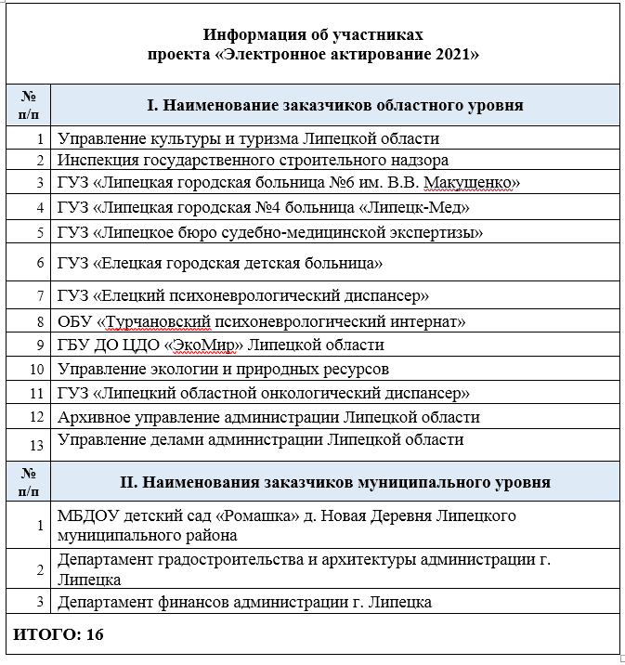
Управление финансов Липецкой области
УЧАСТНИКИ ПРОЕКТА «ЭЛЕКТРОННОЕ АКТИРОВАНИЕ – 2021»
2

Slide 4
Управление финансов Липецкой области
КОНТРАКТЫ ВКЛЮЧЕННЫЕ В ПРОЕКТ «ЭЛЕКТРОННОЕ АКТИРОВАНИЕ – 2021»
3
Объекты контрактов, заявленных к проведению электронного актирования:
Услуги СПС Гарант
Диспансеризация госслужащих
Услуги частной охраны
Продукты питания
Лекарственные препараты
Разработка проектной документации на расчистку ложа пруда
Услуги по подписке и поставке периодических печатных изданий
Услуги по модернизации системы защиты государственной информационной системы «Единая централизованная система бюджетного (бухгалтерского) учета и отчетности»
Разработка проекта межевания территории, ограниченной ул.Механизаторов – П.А.Папина – проспектом Победы – ул.Доватора
Услуги по предоставлению лицензий на право использовать компьютерное программное обеспечение и др.

Slide 5
Управление финансов Липецкой области
СПАСИБО ЗА ВНИМАНИЕ
Отдел реализации государственной политики в сфере закупок,
развития контрактной системы, методологического сопровождения
деятельности заказчиков
2021 г.

